Slide 1
Modelo Cultural y Plan Maestro de Cambio
MARGARITA VALLE LEÓN
8
abril de 2013

Slide 2
Plan Maestro Permite a la empresa pasar de la cultura actual a una nueva cultura
Elementos culturales
Clientes
Servicios
Productos
Sistemas
Personal de contacto
Mandos medios
Dirección
?
Cultura actual
Como estamos hoy
Nueva cultura
Como queremos estar a futuro
PLAN MAESTRO DE CAMBIO

Slide 3
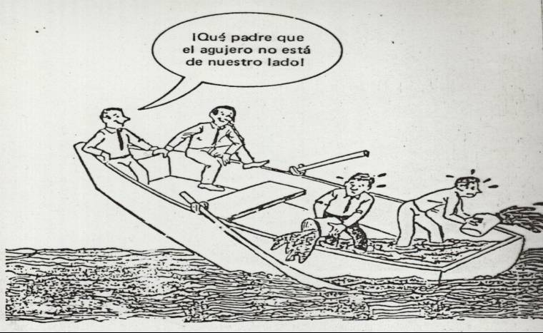
¿Estás así hoy en tu empresa?

Slide 4
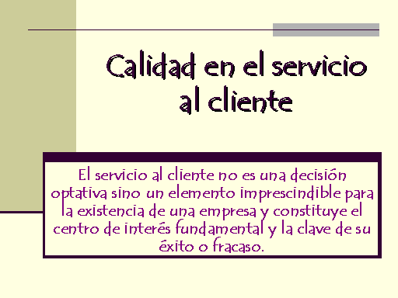
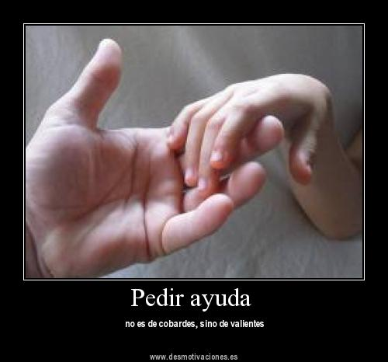
Éxito en la cultura de calidad de servicio
Crear su propio traje a la medida
Apoyo dirección
Involucrar y culturizar a todo el personal
Medir y mejorar
Primer paso para calidad total
Proyecto a largo plazo.
Resultados a corto plazo
Pedir ayuda a los que tienen experiencia
Premiar el buen comportamiento
No desfallecer

Slide 5
TÉCNICAS BÁSICAS DE CAMBIO
Seminario básico de calidad de servicios
Misión y filosofía de servicio
Índice de satisfacción de clientes
Índice de satisfacción de personal
Estándares de servicio, productos y sistemas
Curso básico de calidad de servicio para jefes e instructores

Slide 6
TÉCNICAS BÁSICAS DE CAMBIO
Circulo de servicio
Curso “escuchando a mi cliente”
Curso de habilidades de servicio
Clientes internos
Medidas de efectividad para ejecutivos
Comunicación de la nueva cultura

Slide 7
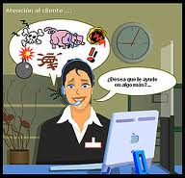
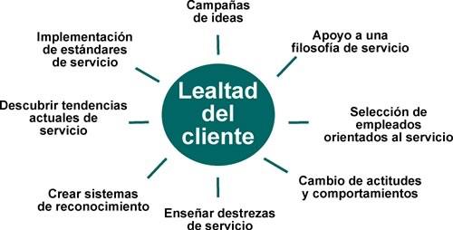
Hoja de trabajo para el plan maestro de cambio
Factor crítico______________________ Fecha____________________
¿Cuál es la cultura actual?
¿Cuál es la nueva cultura de servicios?
Acciones a tomar | Fecha Inicio | Fecha Término | Resp
1.-
2.-
3.-
4.-

